Slide 1




진로설계 4.
취업전략과 실전취업
10주차
한밭핵심역량진단 및
직업역량진단(H-UP 시스템)

Slide 2

진로설계 4. 취업전략과 실전취업
학습목표
01. 한밭핵심역량 진단 실시
02. 직무역량 진단 실시
Workbook p.123

Slide 3

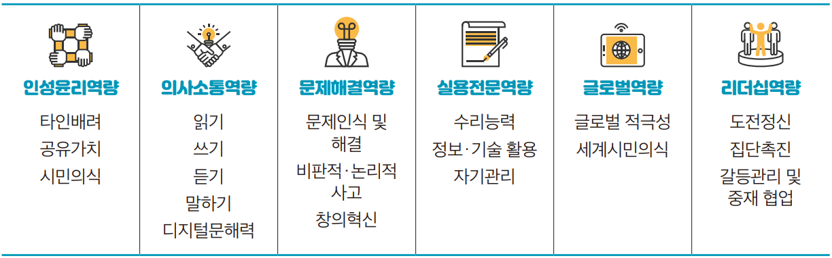
진로설계 4. 취업전략과 실전취업
한밭핵심역량이란
01
한밭인이 기본이 강한 글로컬 리더가 되기 위한 6대 핵심 역량
Workbook p.124

Slide 4

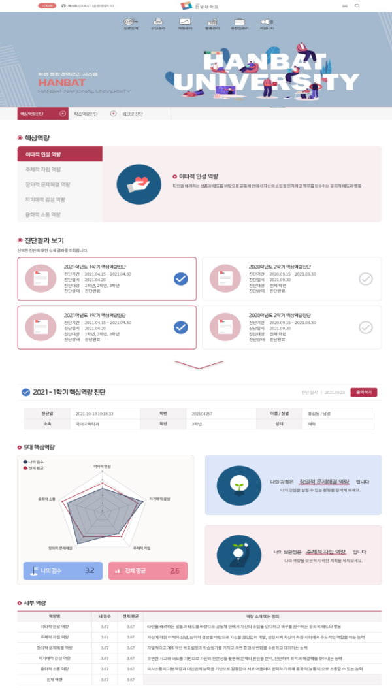


진로설계 4. 취업전략과 실전취업
한밭핵심역량 진단방법
02
한밭핵심역량 진단
https://hup.hanbat.ac.kr
학생 종합경력관리 시스템 접속
상단 My Page 클릭
핵심역량진단 시작
소요시간: 15~20분 내외
(총 105문항)
Workbook p.124

Slide 5
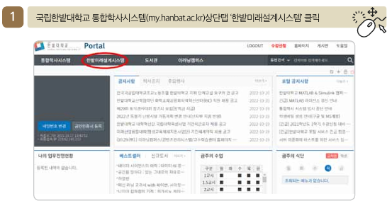
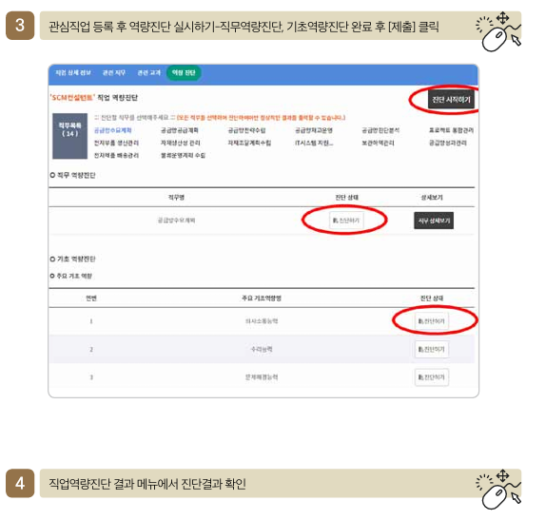
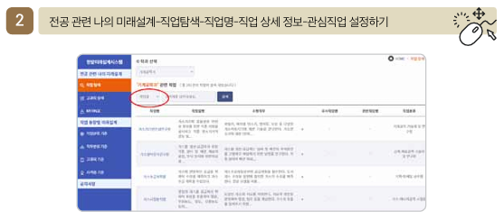
진로설계 4. 취업전략과 실전취업
직업역량 진단 방법
03
Workbook p.127~129

Slide 6
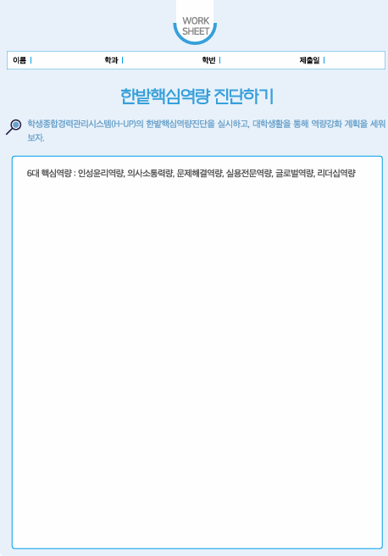
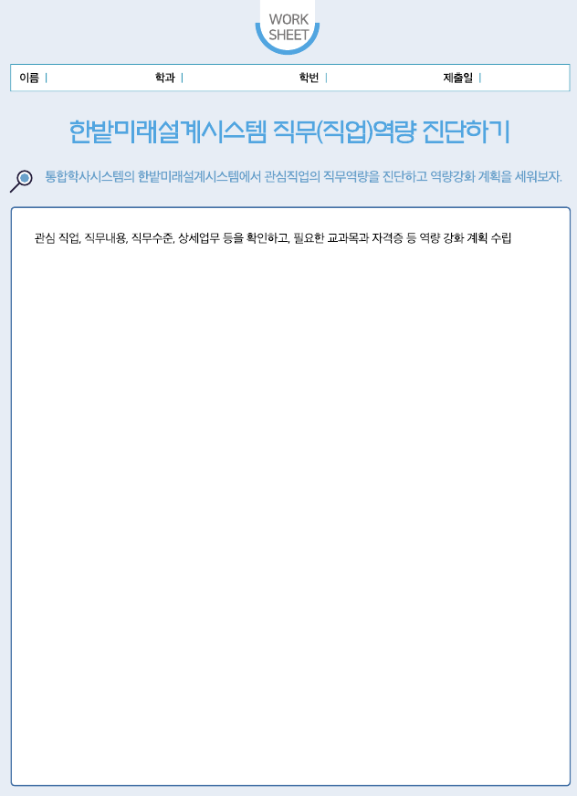

진단 결과 제출
진로설계 4. 취업전략과 실전취업
한밭핵심역량 진단하기
한밭미래설계시스템 직무역량 진단하기
Workbook p.118~119

Slide 7


진로설계 4. 취업전략과 실전취업
여러분의 취업 성공을
응원합니다.

